Slide 1
L’oncologie

Slide 2
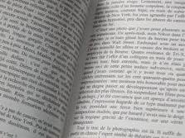
Introduction
Page 3
Cancer ≠ maladie uniforme
= terme qui désigne un grand nombre de maladies qui diffèrent:
- leur apparition
- leur évolution
- leur traitement

Slide 3
Introduction
Page 3
Cancer = terme qui désigne un grand nombre de maladies avec des caractéristiques similaires:
- multiplication cellulaire incontrôlée
- ¢ cancéreuses (dans un tissu sain) → lésions
- métastases

Slide 4
Introduction
Page 3
Cancer
2ème cause de mortalité après les MCVs
40’000 nouveaux cas / an (CH)
♀: sein – côlon – poumon
♂: prostate – poumon - côlon
Diagnostic ≠ condamnation
> 50% des personnes guériront

Slide 5
Cycle cellulaire
Page 4
Cancer
1 mutation dans 1 ¢ → START cancérisation
Tumeur maligne est une accumulation de mutations de plus en plus agressive…

Slide 6
Cycle cellulaire
Page 4
Fonctionnement d’une cellule normale
200 types de ¢ / corps humain
60’000 milliard de ¢ / corps humain

Slide 7
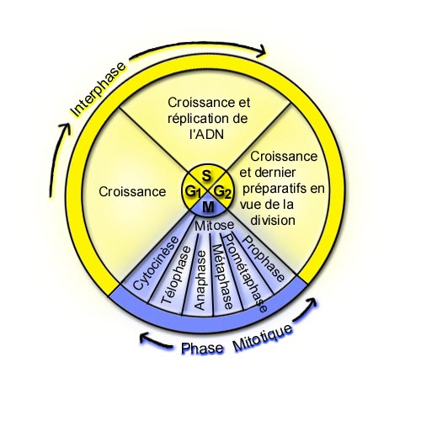
Cycle cellulaire
Page 4
Homéostasie cellulaire
Cancer = Homéostasie cellulaire

Slide 8
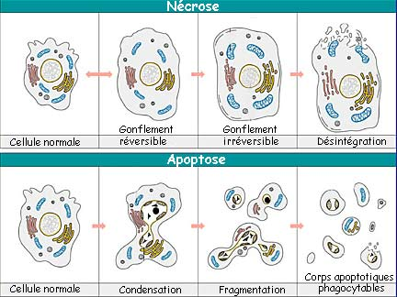
La mort cellulaire
Pages 4-5
Mort accidentelle (O₂ – microbe – lésion…)
Inflammation
Mort cellulaire programmée
Inflammation

Slide 9
Cycle cellulaire
Pages 5-6

